Slide 1
بسم الله الرحمن الرحيم
كُن ذا أثَر وأَسعِد تُسعَد ,, = )

Slide 2
تقييم الكتاب + ملف الإنجاز

Slide 3
أسئلة في الدرس السابق

Slide 4
مدخل : طالبتي النجيبة انتبهي جيداً لمقطع الفيديو استعدادا للإجابة على ورقة العمل مع زميلاتك = )

Slide 5
حل ورقة العمل باستخدام * إستراتيجية التعليم التعاوني*

Slide 6
الإجابات الصحيحة :
قد يؤدي انتهاك حقوق الطبع والنشر إلى:
تعويضات مالية (غرامات)
رسوم قانونية
إنهاء حسابك في YouTube
كل ما سبق
إذا كان شخص ما يزعم أنك انتهكت حقوق الطبع والنشر الخاصة به، فستتلقى إشعارًا بذلك:
في حسابك
في بريدك الإلكتروني
كل من "أ" و"ب"
عبر رسالة نصية
/"الاستخدام المقبول/" هو دفاع قانوني يتم تطبيقه في جميع البلدان.
صواب
خطأ
قد تتم إزالة محتوى، كان في وقت سابق قد سمح به مالك المحتوى، من YouTube لاحقًا.
صواب
خطأ

Slide 7
* إثراء علمي / عصف ذهني*
من الفيديو السابق مالمقصود بالاستخدام المقبول أو الاستخدام العادل للمنتج ؟ +1/2 لأفضل إجابة

Slide 8
في الاستخدام العادل:
عدم وجود منفعة مالية.
استخدام المحتوى لأغراض تعليمية وليست ربحية.
العمل لا يتم إعادة إنتاجه أو نسخه.

Slide 9
إستراتيجية: فكر*زاوج*شارك
بعد كل ماتعلمتي عن حقوق الطبع والنشر أعطي تعريفا مناسبا لهذا المصطلح من وجهة نظرك = )

Slide 10
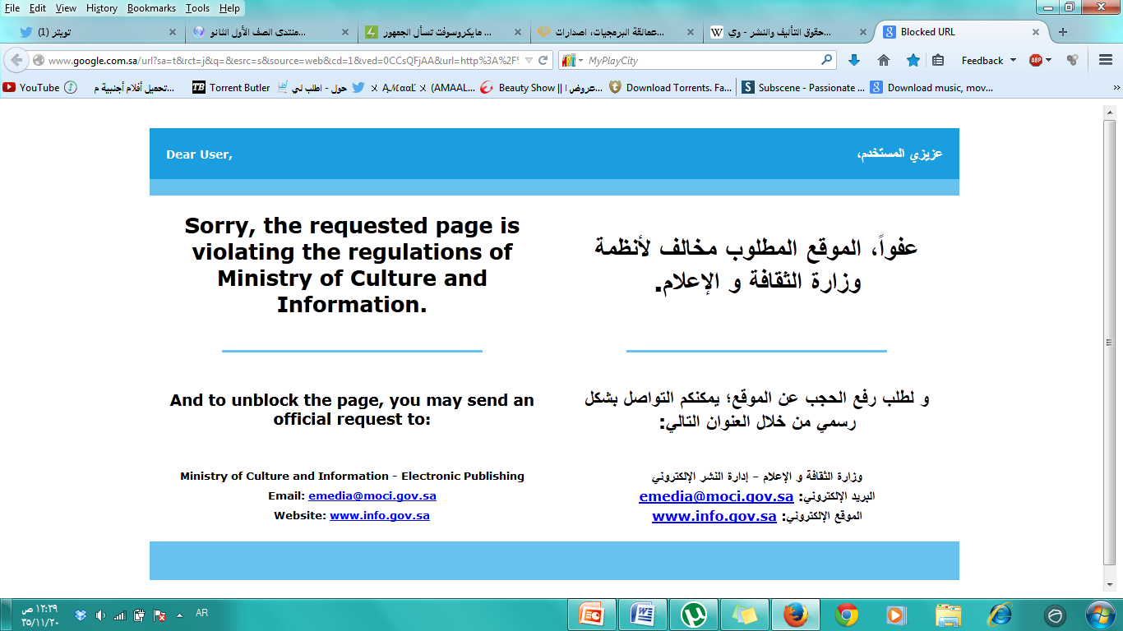
حقوق الطبع والنّشر ,,
حقوق الطبع والنشر :
هو المفهوم القانوني لحماية الأعمال المؤلفة يحدد فيها حقوق كل من المنتج والمؤلف . وتعد حقوق الطبع والنشر شكل من أشكال الملكية الفكرية .

Slide 11
من الصور المعروضة أمامك توقعي عنوان الشريحة مع كتابة مقالة لا تقل عن سطرين عن محتواها !
+1/2 لأفضل إجابة

Slide 12
هي الحصول على العديد من النسخ الغير مرخصة وتعد القرصنة إحدى أساليب السرقة كما أن لقرصنة البرمجيات العديد من الآثار الاقتصادية حيث تقدر السوق العالمية للقرصنة بـ 190 مليار ريال كما تتسبب في فقدان 500,000 وظيفة سنويا وتؤدي إلى عزوف الشركات الصغيرة عن تطوير البرامج .
قرصنة البرامج

Slide 13
قامت هند بكتابة بحث لمادة الحاسب الآلي وقدمته لمعلمتها وعند الانتهاء منه طلبت منها زميلتها أمل الموجودة بمدرسة أخرى نسخة من البحث وقدمته لمعلمتها ,, ماتعليقك على ماحدث؟؟
مناقشة جماعية:

Slide 14
الانتحال العلمي ..
سرقة أفكار وكتابات الآخرين ونسبتها للذات دون ذكر المصدر .

Slide 15
أنواع الانتحال العملي:
النسخ
الاستنساخ .
مالفرق بينهم ؟ فكّري + 1/2

Slide 16
أنواع الانتحال العملي:
الاستبدال.
التكرار .

Slide 17
أنواع الانتحال العملي:
المزج
المزيج .
مالفرق بينهم ؟ فكّري + 1/2

Slide 18
أنواع الانتحال العملي:
النسخ
الاستنساخ .
الاستبدال.
التكرار .
المزج
المزيج .

Slide 19
الاستنساخ : وفيه يتم تقديم عمل الآخرين بكامله على أنه عمل للفرد .
النسخ :ويتم فيه نسخ أجزاء كبيرة من مصدر محدد دون ذكر المصدر .
الاستبدال: ويتم فيه نسخ قطعة نصيه بعد تغيير بعض الكلمات الرئيسية مع الحفاظ على المعلومات الأساسية للمصدر وعدم الإشارة إليه .
التكرار: نسخ من كتابات الفرد السابقة دون ذكرها .
المزج : مزج أجزاء من مصادر عديدة دون ذكر مصدرها .
المزيج :دمج مقاطع نصّية ذكر مصدرها بشكل صحيح مع مقاطع أخرى لم يذكر مصدرها .

Slide 20
تم بحمد الله ,, أ/ آمال ناهس العتيبي = )
في نهاية الدرس قومي برسم خارطة ذهنية لوحدة المصادر الحرة كما تعلمتي = )

